Slide 1
串并联电路
【例1】一用电器的工作电压为24V，允许通过的电流为0.5A，这用电器可看成一纯电阻.要把用电器接到36V电压上，应 一个 的电阻才能正常使用，这个电阻消耗的电功率为_____W.
串联
24Ω
6

Slide 2

串并联电路
【例2】图11-9中白炽灯L₁、L₂的规格分别为“220V60W”、“220V40W”．
A．a、b两端接220V电压时，两灯均不能正常发光．
B．a、 b两端接440V电压时，两灯都能正常发光．
C．无论a、b两端接多少伏电压，两灯都不能正常发光．
D．无论a、b两端接多少伏电压，L₁肯定不能正常发光．
AD

Slide 3
串并联电路
【例3】两个电阻R₁＝8Ω、R₂＝2Ω，并联在电路中，欲使这两个电阻消耗的电功率相等，可行的办法是:
A.用一个阻值为2Ω的电阻与R₂串联
B.用一个阻值为6Ω的电阻与R₂串联
C.用一个阻值为6Ω的电阻与R₁串联
D.用一个阻值为2Ω的电阻与R₁串联
A.用一个阻值为2Ω的电阻与R₂串联

Slide 4

分压器
【例4】如图是常用的一种分压电路，用分压电阻R₂分去一部分电压，使R₁上得到所需的U₁，如果加在该电路上的电压U=50V；电阻R₁=1kΩ，要使U₁=5V，分压电阻R₂的阻值应为多大？
R₂==9×10³（Ω）=9（kΩ）

Slide 5
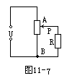
分压器
【例5】图 11-7电路中，电压U=2V恒定，滑动头P置于AB中点，能使负载电阻R上获得最接近1V电压的情况是 :
A．R_{AB}=100Ω，R=50Ω
B．R_{AB}=2×10⁵Ω，R=1×10⁵Ω
C．R_{AB}=100Ω，R=4×10⁵Ω
D．R_{AB}=4×10⁵Ω，R=100Ω
c

Slide 6
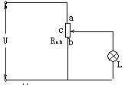
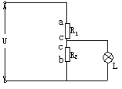
分压器
【例6】如图，分压电路U=6V，电灯L标有“4V，4W”字样，分压器R_{ab}=13.5Ω，当滑动端滑至C处时，电灯恰能正常发光，求此时分压器R_{ab}上消耗的电功率。
P_{ab}=P_{ac}+P_{cb}===4（W）

Slide 7
电路的分析
一、电路简化的原则
1、理想导线可任意延长、缩短、变形；
2、等电势各点可并、可分；
3、无电流的支路可去除。
二、电路简化的方法
1、电势排列法：找出电路中所有电势不同的点，判断各点电势的高低，将各点按电势的高低排列，最后把原电路中的各个元件一一画在相应的各电势点之间。
2、独立支路法：
独立支路：假设电流从电路的一个端点流入，不重复经过同一结点而从另一端流出的通路。
独立支路的选取： （1）尽可能多的包括短路导线
（2）在（1）的基础上，尽可能多的包括电阻
（3）遗漏的电阻在相应的位置用并联的方式接入电路
例

Slide 8
电路的分析
【例7】如图，R₁=R₂=R₃=R，求AB间的总电阻.
C
A
B
R₁
R₂
D
R₃

Slide 9
电路的分析
一、电路简化的原则
1、理想导线可任意延长、缩短、变形；
2、等电势各点可并、可分；
3、无电流的支路可去除。
二、电路简化的方法
1、电势排列法：找出电路中所有电势不同的点，判断各点电势的高低，将各点按电势的高低排列，最后把原电路中的各个元件一一画在相应的各电势点之间。
2、独立支路法：
独立支路：假设电流从电路的一个端点流入，不重复经过同一结点而从另一端流出的通路。
独立支路的选取： （1）尽可能多的包括短路导线
（2）在（1）的基础上，尽可能多的包括电阻
（3）遗漏的电阻在相应的位置用并联的方式接入电路
例

Slide 10
电路的分析
【例7】如图，R₁=R₂=R₃=R，求AB间的总电阻.
C
A
B
R₁
R₂
D
R₃

Slide 11
电路的分析
【例8】如图所示，设R₁ = R₂ = R₃ = R₄ = R，求电键S闭合和开启时，A、B两端电阻之比。
A R₂ C
S闭合时
R₁
R₃
s
B R₄ D

Slide 12
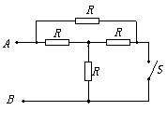
电路的分析
【例9】如下图所示电路中，每个电阻都相同，若AB间总电阻为R₀不变，且R₀为已知．当S断开时R＝____R₀; 当S闭合时R＝_____R₀．

Slide 13
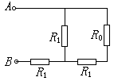
电路的分析
【例10】如图所示，R₀为已知的电阻，要使AB间的总电阻恰好等于R₀，则电阻R₁应为____。

Slide 14

三、当电路中有电容器时：
电路稳定时，电容器相当于断路，其两端电压为并接电路两端的电压。如果电容器两端的电压是变化的，当电压升高时，电容器充电。电压降低时，电容器放电。
四、当电路中有安培表和伏特表时：
理想安培表可以认为短路，理想伏特表可以认为断路。

Slide 15
电路的分析
【变1】如图，R₁=R₂=R₃=R，AB间电压为U，求伏特表的读数.
V₁
C
D
A
B
R₁
R₂
R₃
V₂

Slide 16
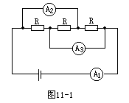
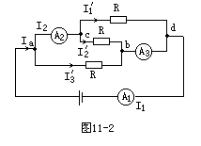


电路的分析
【变2】如图11-1所示的电路中，三个电阻的阻值相等，电流表A₁、A₂和A₃的内电阻均可忽略，它们的示数分别为I₁、I₂和I₃，则I₁∶I₂∶I₃=______∶______∶______．
不计电流表内电阻时，三个电阻并联．设总电流为I，则通过每个
=3∶2∶2．

Slide 17
电路的分析
【例11】所示电路中，U=10V，R₁=4Ω，R₂=6Ω。
C=30μF，电池内阻可忽略。
（1）闭合开关S，求稳定后通过R₁的电流。
（2）求开关断开后流过R₁的总电量。
R₁ R₂
U C S

Slide 18
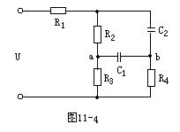
电路的分析
【例12】如图11-4所示电路，电压U=12V不变，电阻R₁=R₂=R₃=R₄=10Ω．电容C₁=C₂=10μF．试求：
(1)电容器C₁、C₂的带电量；
(2)若把电容器C₂换成一个R₅=50Ω的电阻，则电容器C₁的带电量为多少？
电容C1的带电量为
Q₁=C₁U₃=10×10⁻⁶×4C=4×10⁻⁵C．
串联电阻R₂、R₃两端的电压
电容C₂的带电量为
Q₂=C₂U_{2、3}=10×10⁻⁶×8C=8×10⁻⁵C．
电容器C₁的带电量为
Q₁′=C₁U₁′=10×10⁻⁶×2.4C=2.4×10⁻⁵C．

Slide 19
【练1】把标有“220V 40W”的电灯泡接在110V的电路中时，灯泡实际消耗的电功率为____W.若把标有“110V 40W”的灯泡接在电压是220V的电路中，则发生的问题是_________________.

Slide 20
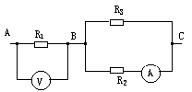
【练2】如图所示电路中，已知R₁=5Ω，R₃=12Ω，电压表示数为2V，电流表示数为2A，则电阻R₂=______；U_{AC}=______．
6 Ω
27V

Slide 21
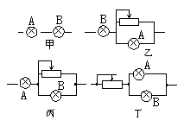
【练3】有A、B两个灯泡，它们额定电压都是110V，A灯额定功率为P_{A}=100W，B灯泡额定功率为P_{B}=40W。现把它们接成如图示的四种方式接入220V电路中，能使两只灯都正常发光且电路中消耗功率最小的是 _______。
丙

Slide 22
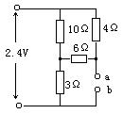
【练4】如图2-41所示电路中，在a、b两点间接入一只电压表时，它的示数是______；如在a、b两点间接入一只电流表时，它的示数是______．
1.8V
0.67A

Slide 23

【练5】如图所示，R₁=R₂=R₃，AC和BC之间可接用电器，电阻R₁、R₂、R₃应选择的功率规格分别为P₁、P₂、P₃，则合理选择的是：
(A)P₁ <P₂ <P₃；
(B)P₁ >P₂>P₃；
(C)P₂ >P₁ =P₃；
(D)P₁ =P₂=P₃。
B

Slide 24
【练6】如图所示是某电路的一部分，其中R₁=5Ω， R₂=1Ω， R₃=3Ω，I₁=0.2A， I₂=0.1A.通过电流表的电流大小为 ，方向 .
0.2A
由右向左
I₁
R₁
B
I
A
R₃
I₂
R₂
A

Slide 25
【练7】电源电动势ε=16V，电源内阻不计，电路中电阻R₁=R₂=R₃=R₄=R₅=10Ω，且A点与地连接，试分析电阻之间的连接关系，画出便于计算的等效电路图，并计算A、B、C、D四点的电势各是多少？
0V,-10V,-14V,-16V
A R₁ B R₂
ε
R₃
R₄ R₅
E
D
C

Slide 26
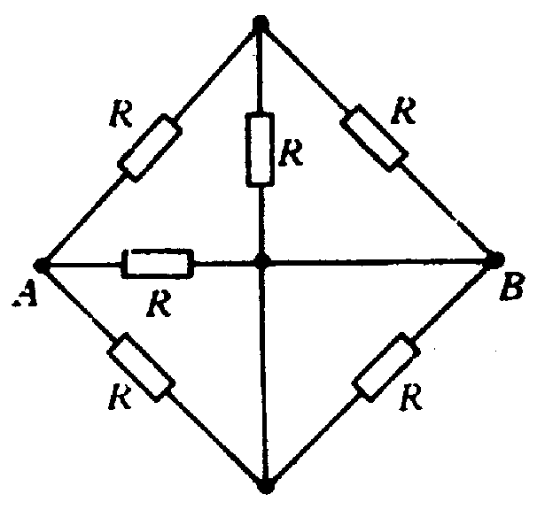
【练8】如图所示的电路中，所有电阻的阻值均为R，则R_{AB}＝ .
3/8R

Slide 27
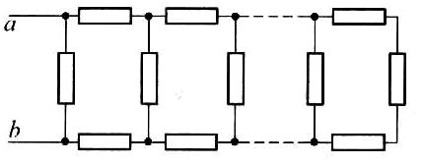
【练9】如图所示,一长电阻网络,长度未知,图中最右端的电阻阻值为1Ω,余电阻中竖直方向放置的阻值均为2Ω,水平放置的阻值均为0.5Ω,求图中a、b两点间的电阻.
1Ω

Slide 28

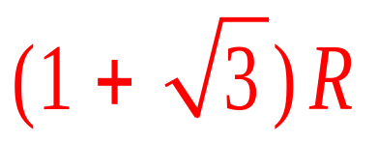
【练10】一个无限电阻网络如图所示, 每个电阻的阻值均为R, 求A、B两端的等效电阻。

Slide 29
【练11】一根地下双股电缆, 单位长度电阻值一定, A、B两端相距7km. 电缆某处发生故障, 两股导线在该处以电阻r连接. 电缆两端A、B开路时, 分别测得A、B端电阻为64Ω和70Ω. 如果在A端加16V电压, 在B端测得电压为15V. 求故障地点和r的阻值.
距A端2km；60Ω

Slide 30
【练12】在电灯旁并联一只电炉，电灯变暗的原因是:
A．接上电炉使电路中总电流减小
B．电路中总电流不变，被电炉分去一些电流
C．电路中总电流增加导致线路上电压损失增加，电灯两端电压变小
D．电路中总电流增加，通过电灯的电流却减小
CD

Slide 31

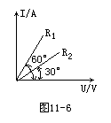
【练13】两电阻R1、R2的电流I和电压U的关系图线如图11-6所示，可知两电阻的大小之比R1∶R2等于 [ ]
A．1∶3
B．3∶1
A

